Slide 1

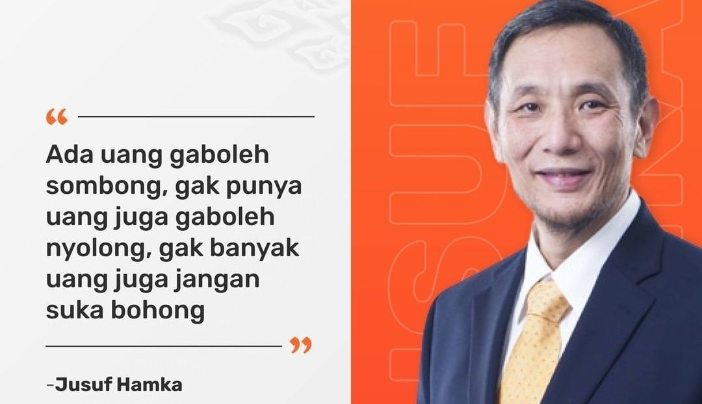
Biografi Pengusaha Sukses
(Mohammad Jusuf Hamka)
Praktikum Kewirausahaan
Oleh :
Siti Nur Khasanah (1914121012)

Slide 2
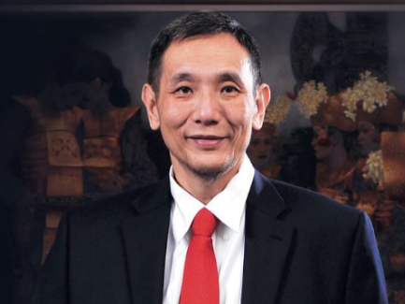
Biodata Jusuf Hamka
Nama Lengkap : Mohammad Jusuf Hamka
Nama Panggilan : Babah Alun
Nama Lahir : Alun Joseph
Tempat, Tanggal Lahir : Samarinda, 5 Desember 1957
Agama : Islam
Nama Istri : Leha Burhanudin
Nama Anak : 1. Fitria Yusuf,
2. Feisal Hamka
3. Farid Hamka
Nama Orang Tua
Ayah : Joseph Suhaimi (Jauw To Tjiang)
Ibu : Suwanti Suhaimi (Siaw Po Swan)
Orang Tua Angat : Buya Hamka

Slide 3
Pendidikan & Pekerjaan
Pendidikan
Pekerjaan
Fakultas Hukum Universitas 17 Agustus 1945, Jakarta, 1947 (tidak lulus)
Fakultas Kedokteran Universitas Trisakti Jakarta, 1974 (tidak lulus)
Bisnis Administrasi Columbia College, Kanada, 1977 (tidak lulus)
Administrasi Negara FISIP Universitas Jayabaya, Jakarta, 1980 (tidak lulus)
Komisaris Utama PT Mandara Permai
Komisaris Independen PT Indomobil Sukses Internasional Tbk
Komisaris PT Indosiar Visual Mandiri
Komisaris PT Citra Margatama Surabaya
Komisaris PT Mitra Kaltim Resources Indonesia

Slide 4
Perjalanan Hidup Jusuf Hamka
Mohammad Jusuf Hamka atau dikenal dengan nama Babah Alun lahir dengan nama Alun Joseph. Ayahnya berprofesi sebagai dosen dengan banyak gelar dan ibunya berprofesi sebagai guru. Beliau merupakan anak keempat dari tujuh bersaudara. Beliau mendapat nama Jusuf Hamka saat dirinya memeluk islam pada tahun 1981 dari tokoh Muslim Indonesia yaitu Buya Hamka.
Meskipun orang tuanya berprofesi sebagai pendidik, Jusuf Hamka hanya lulusan SMA. Beliau pernah beberapa kali kuliah tetapi tidak selesai. Bukan karena kurang cerdas, hanya saja beliau memang tidak suka dengan formalitas.
Pada tahun 1986, Jusuf Hamka mulai bekerja di bidang konstruksi jalanan sebagai supir traktor pembuat jalan yang berlokasi di Samarinda, Kalimantan Timur, dengan gaji Rp750 ribu/bulan.
Pada tahun 1990 karirnya mulai melejit, sejak saat itu sampai sekarang sejumlah jabatan hinggap padanya. Salah satunya menjadi direktur utama dan penasihat perusahaan infrastruktur jalan tol PT Citra Marga Nusaphala Persada.

Slide 5
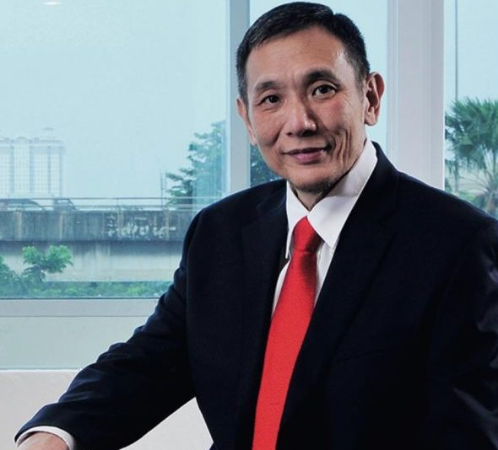
Sebelum menjadi bos jalan tol, beliau pernah memiliki perusahaan pabrik kayu lapis di Samarinda. Namun perusahaannya tersebut mulai bangkrut karena dipersulit pemerintah. Akibatnya, beliau tidak memiliki pekerjaan apapun maupun teman selama 14 tahun. Bahkan sempat ditahan 4-5 kali selama masa Orde Baru pemerintahan Presiden Soeharto. Selama masa sulit itu, ia sempat bekerja seperti calo tanah, rumah, dan mobil.
Jusuf Hamka sekarang ini adalah pemilik salah satu perusahaan jalan tol swasta terbesar di Indonesia yaitu PT Citra Marga Nushapala Persada. Beliau juga memiliki bisnis bernama Podjok Halal di bawah naungan PT Podjok Halal Sejahtera. Beliau merupakan pendiri warung nasi kuning untuk kaum duafa. Beliau juga mendirikan masjid Babah Alun di bawah jalan tol Ir Wiyoto-Wiyono, Tanjung Priok, Jakarta Utara.

Slide 6
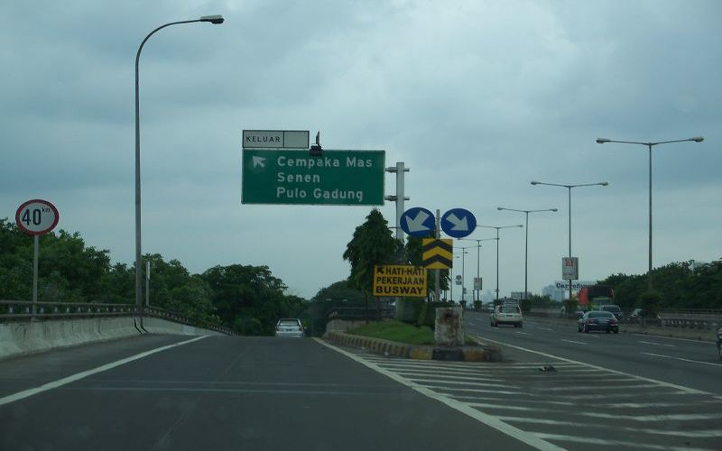
Ruas Tol Ir. Wiyoto Wiyono Cawang – Tanjung Priok
Daftar Jalan Tol Milik Jusuf Hamka
1
Jalan tol ini memiliki panjang hampir 15 kilometer yang melintasi ruas Jalan Bypass yang melintasi wilayah Jakarta Timur, Jakarta Pusat, dan Jakarta Utara. Tol ini merupakan tol di Indonesia pertama yang menggunakan sistem layang dengan Teknik Sosrobahu.

Slide 7
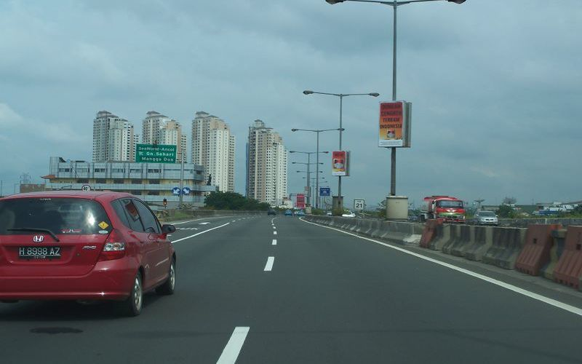
Tol Pelabuhan
2
Ruas tol ini merupakan rangkaian lanjutan dari Tol Ir. Wiyoto Wiyono sepanjang 13 kilometer yang melintasi Jakarta Utara. Tol ini juga nantinya akan disambung oleh Tol Pelabuhan II yang juga dibangun oleh Jusuf Hamka.

Slide 8
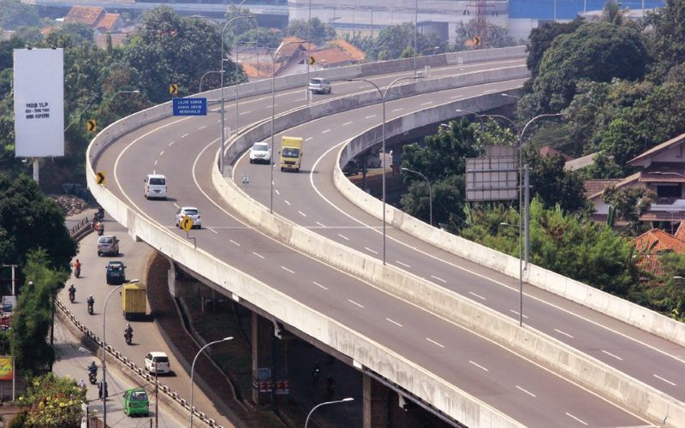
Ruas Tol Bogor Outer Ring Road
3
Tol ini memiliki panjang sekitar 11 kilometer. Konsesi jalan tol ini dimiliki oleh PT Marga Sarana Jabar dengan komposisi saham mencapai 30%. Total investasi dari ruas jalan tol ini mencapai Rp1,6 triliun.

Slide 9
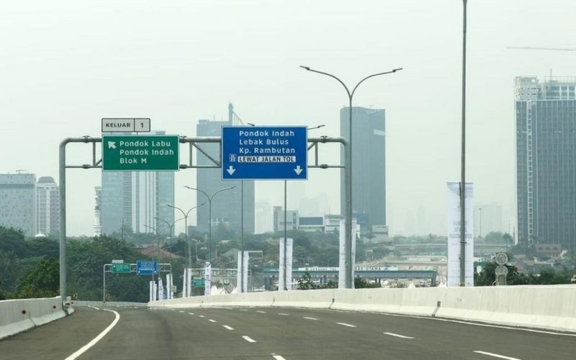
Jalan Tol Depok Antasari
4
Jalan tol ini memiliki panjang 21 kilometer dan menjadi salah satu ruas yang sangat penting di koridor selatan. Tol ini nantinya juga akan terkoneksi langsung hingga Kabupaten Bogor.

Slide 10
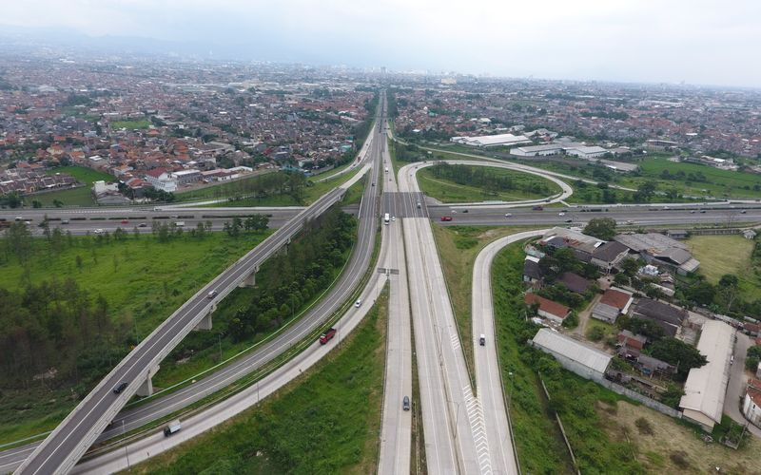
Tol Soreang - Pasirkoja
5
Tol ini memiliki panjang 10,55 kilometer yang menghubungkan Kota Bandung dan Kabupaten Bandung. Kepemilikan konsesi jalan tol ini melalui anak perusahaan CMNP yakni PT Citra Marga Lintas Jabar sebesar 69,32%.

Slide 11
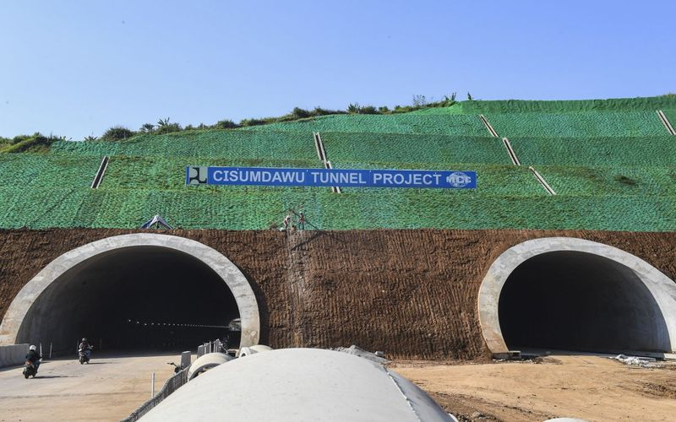
Tol Cileunyi – Sumedang - Dawuan
6
Tol ini memiliki panjang hampir 60 kilometer. Kepemilikan konsesi jalan tol ini melalui PT Citra Karya Jabar Tol sebesar 51%.

Slide 12
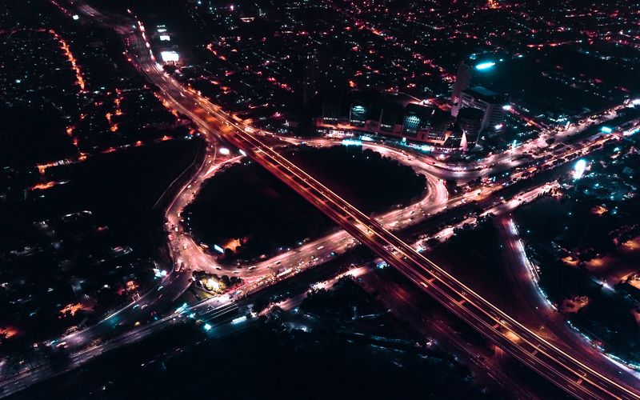
Jalan Tol Waru - Juanda
7
Tol ini memiliki panjang 12 kilometer yang menghubungkan kawasan Industri Rungkut. Tol ini menjadi akses utama dari Bandar Udara Juanda Surabaya dan memiliki konsesi sebesar 96,83%.

Slide 13
7 Prinsip Hidup Sukses Jusuf Hamka
Punya mimpi dan berani mewujudkannya
Amanah, menepati janji
01
05
Mensinergikan kemampuan terbaik di lingkungan sekitar
02
Selalu merasa bodoh dan mau belajar
06
Bergaul dengan para senior dari berbagai kalangan
03
Hidup dan berpenampilan sederhana
07
04
Selalu hormat kepada ibu-bapak

Slide 14

-Jusuf Hamka | Babah Alun-
“Banyak duit jangan sombong, gak banyak duit jangan bohong, gak punya duit jangan nyolong”
Terima Kasih ☺

